Slide 1
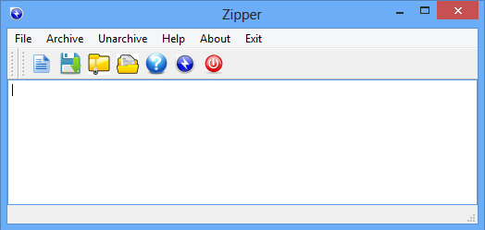
Утилита архивации Zipper
Приложение будет осуществлять упаковку одного или несколько файлов в архив, а также распаковку архивов. При упаковке в архив будет происходить уменьшение (сжатие) размера конечного файла.
Приложение будет иметь простой графический интерфейс, который по принципу применения будет схож с WinRar и WinZip. Также, как и многие современные архиваторы оно будет поддерживать возможность работы с программой из командной строки для продвинутых пользователей, а также защита данных с помощью пароля.

Slide 2
User Story
1. 3 Как пользователь, я хочу сжимать данные, для того, чтобы экономить место на диске.
2. 3 Как пользователь, я хочу разархивировать файл-архив, для того, что бы воспроизвести их в первоначальном виде без искажений.
3. 8 Как пользователь, я хочу иметь возможность архивировать файлы (текст, фото, видео) для того, чтобы иметь больше вариантов использования моего приложения.
4. 3 Как пользователь, я хочу архивировать несколько файлов одновременно, получая единый файл-архив, для того, чтобы более удобно размещать связанные друг с другом файлы.
5. 2 Как пользователь, я хочу защищать данные, содержащиеся в архиве, с помощью пароля, чтобы никто кроме меня не получил к ним доступ.
6. 2 Как пользователь, я хочу иметь возможность выбирать режим работы программы(GUI, CLI) для моего удобства.

Slide 3
Этапы разработки:
На первом этапе разработки необходимо было подобрать и реализовать какой-либо подходящий нам и эффективный алгоритм сжатия данных.
Сжатие Хаффмана - алгоритм компрессии без потерь, который идеален для сжатия текстов и программных файлов. Сжатие Хаффмана широко используется в архиваторах, таких как pkZIP, lha, gz, zoo и arj, также применяется в сжатиях JPEG и MPEG.
Кодирование Хаффмана основано на связи длины кода символа с вероятностью его появления в тексте. В алфавите некоторые буквы встречаются с большей вероятностью, чем другие, однако в ASCII-кодах для представления символов используется одинаковое количество битов. Логично предположить, что если будет представлено меньшее количество битов для часто встречающихся символов и большее для редко встречающихся, то можно сократить избыточность сообщения.

Slide 4
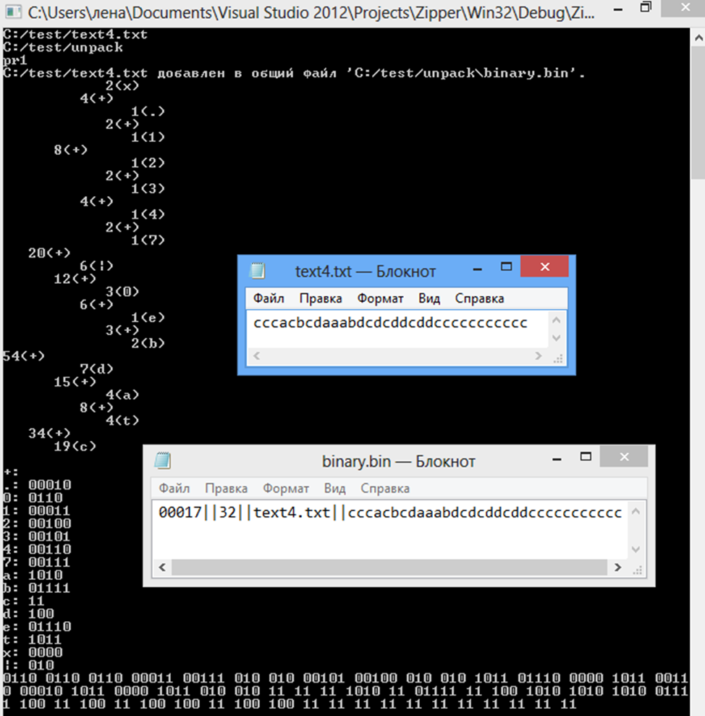
Тестирование на первом этапе:
Notes:
На рисунке виден начальный текст в text4.txt, промежуточный файл binary.bin с текстом, поступающим на кодирование и само построение дерева с последующей кодировкой. Рассмотрим результат более подробно на примере кодировки символа ‘c’ и ‘e’. Символ ‘c’ встречается в binary.bin 19 раз, а символ ‘e’-1 раз. Данный момент правильно отображается в дереве символов.
Проходимся по дереву для кодировки символов и сравниваем полученный результат вручную с результатом, полученным программным путем. На рисунке видно, что данная информация также верна. Внизу рисунка видим кодировку символов, которая поступает на сжатие.
Рассмотрим кодирование первых пяти байт, которые отвечают за размер информационного блока. Также сравниваем результат кодировки вручную (00017-0010 0010 0010 00011 00111) с результатом, полученным программным путем. Видим, что результат полностью совпал.

Slide 5
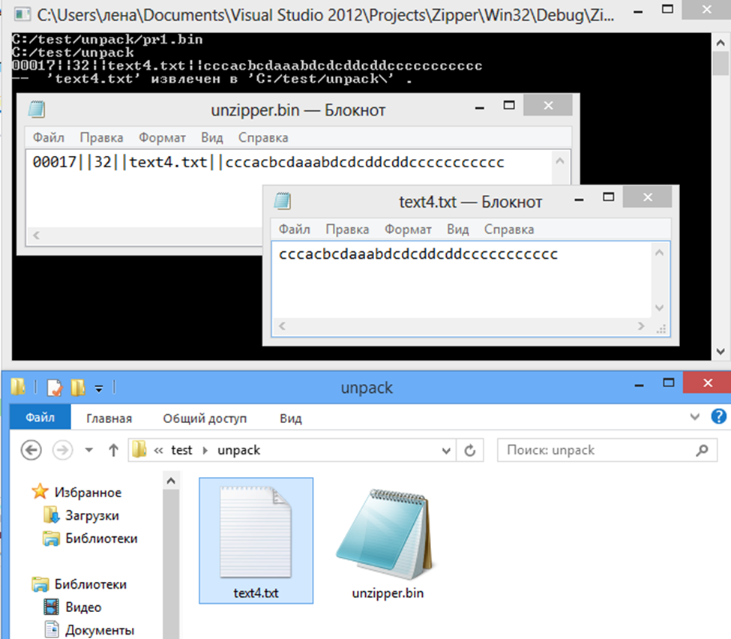
Оценить верность результата архивации можно только при последующей разархивации той же информации.
Notes:
На рисунке видно, что разархивация прошла успешно. Промежуточный файл unzipper.bin показывает какая информация получена при разархивации до того как этот файл будет разделен на отдельные файлы, в случае, если файлов, участвующих в архивации было несколько. При обычной работе не в режиме отладки данный файл до завершения работы по разархивации был бы удален и не отображался бы в конечном итоге.

Slide 6
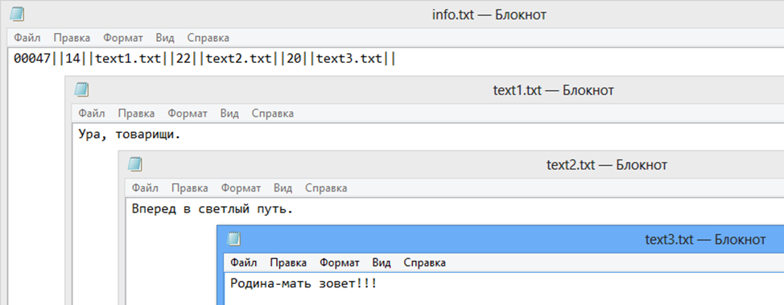
На втором этапе необходимо было реализовать возможность архивировать сразу несколько файлов одновременно, получая единый файл-архив, для того, чтобы более удобно размещать связанные друг с другом файлы.
Notes:
Был сделан анализ успешности склейки нескольких файлов в один. Для этого, не удалялся полученный промежуточный файл до сжатия файла и проводился анализ его содержимого. На рисунке видно, что в результате мы получаем правильную информацию: 00047- размер в байтах информационного блока, 14 - размер в байтах текста в text1.txt и так далее. Точно также анализировался промежуточный файл при разархивации.

Slide 7
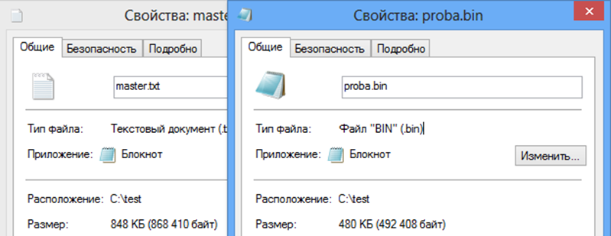

Для оценки эффективности было скачено несколько больших текстовых файлов. После того, как файлы были заархивированы, был проведен анализ конечного размера архива и время, которое было затрачено на архивацию. В качестве примера был выбран роман Михаила Булгакова «Мастер и Маргарита». Размер файла master.txt до архивации составлял 868 410 байт.
При работе программы через консоль после сжатия размер итогового файла-архива составил 492 408 байт и время выполнения сжатия заняло около минуты. Аналогично проводились замеры времени сжатия через графический режим - степень сжатия осталась та же, а время выполнения уменьшилось до 3 секунд.
Таким образом, эффективность сжатия составила 56.7 %. Для примера WinRAR тот же файл архивировал быстрее (около 1секунды) и степень сжатия файла была выше и составляла 40.18 %.
Notes:
С одной стороны, это связано с недостатком алгоритма кодирования Хаффмана. Для восстановления содержимого в файле декодер должен знать таблицу частот, которой пользовался кодер. Следовательно, длина сжатого сообщения увеличивается на длину таблицы частот, которая должна посылаться впереди данных, что соответственно увеличит размер файла-архива. Кроме того необходимость наличия полной частотной статистики перед началом собственно кодирования требует двух проходов по тексту: одного для построения модели (Таблицы частот и Hoff-дерева), другого для собственно кодирования. Это увеличивает время, затраченное на процесс архивации.
С другой стороны, WinRAR использует множество различных алгоритмов в различных комбинациях при сжатии данных, а мы используем только один классический алгоритм Хаффмана. Это также, в свою очередь, объясняет полученные результаты.

Slide 8
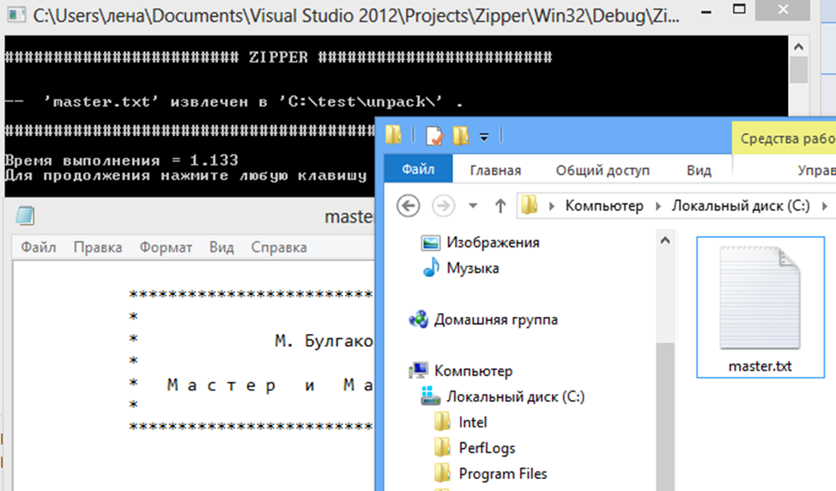
Степень сжатия файлов достаточно высока, а время сжатия (особенно при работе с GUI) приемлема, что подтвердило эффективность взятого за основу алгоритма. На рисунке видно, что на разархивирование файла ушла по времени 1 секунда.

Slide 9
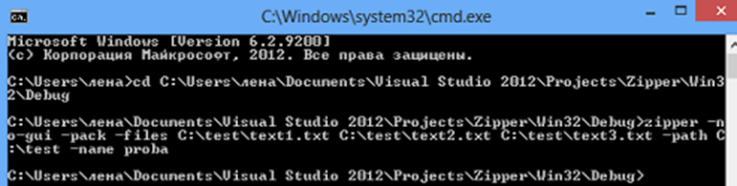
Для того чтобы начать работать с программой необходимо запустить файл Zipper.exe. Сделать это пользователь может удобным для него способом либо при работе с командной строкой либо, например, используя графический интерфейс. Учитывая, что эти два способа отличаются друг от друга, рассмотрим каждый из них более подробно.
Процесс использования приложения в консольном режиме предназначен для продвинутых пользователей и требует при использовании указания некоторых параметров.
Notes:
Для запуска приложения в режиме консольного использования н первым параметром при запуске нужно передать «-no-gui». Данный параметр является обязательным при запуске через командную строку, если его не указывать система это проанализирует и запустит программу обычным способом. Следующие параметры указывают, что будет делать программа в следующий момент (архивировать или разархивировать), с какими файлами будет работать, как будет называться файл-архив и так далее.
Второй параметр «-pack» указывает на необходимость упаковки, а параметр «-unpack» - на необходимость распаковки. После того, как пользователь укажет, что сейчас будет делать программа, указывается третий параметр «-files», после которого прописывается путь к файлу(ам), с которыми программа будет работать. Следующим параметром должен быть «-path», после которого указывается путь, по которому будет располагаться файл(лы). Параметр «-name» используется при сжатии и позволяет указать имя для файла-архива. Параметр «-password» используется при необходимости засекретить архив с помощью пароля.

Slide 10
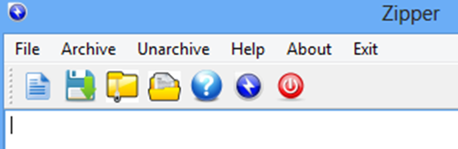
Процесс использования приложения в графическом режиме не должен вызывать проблем. Он прост и доступен большинству пользователей.
Главное меню приложения находится в верхней части главного окна приложения и представляет собой секцию для расположения большого количества команд, из которых пользователь может выбирать нужную ему. Команды могут выбраны при помощи указателя мыши или клавиш клавиатуры (клавиша Alt + Н -для Help). Пользователю доступна также панель инструментов, с помощью которой он может получить быстрый доступ к некоторым операциям. При наведении мышкой на любую кнопку появится информация о том, что эта кнопка делает.
Notes:
Основные команды меню:
- File/Open - открыть документ в программе. Открывшейся документ доступен для редактирования.
- File/Save - сохранить документ.
- Archive/Open File(s)/ArchiveFile - архивация документа(ов). При выборе файлов для архивации пользователь может выбрать как один файл так и несколько. Для того, чтобы выбрать несколько файлов одновременно, нужно нажать и удерживавать Ctrl.
- Unarchive/Open File/DearchiveFile - декомпрессия архива.
- Help/User manual - система помощи.
- About/About the progran -информация о программе и разработчике.
- Exit/Exit - выход.

Slide 11
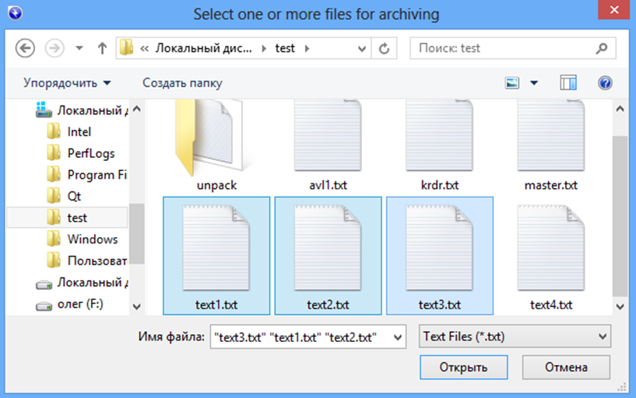
Порядок действий при архивировании или разархивировании аналогичен подобным действиям в других современных программах-архиваторах. Предположим, что пользователь хочет сжать какие-нибудь файлы и нажимает на панели инструментов на кнопку, отвечающую за архивацию. После этого в автоматическом режиме появится диалоговое окно выбора файла для сжатия.

Slide 12
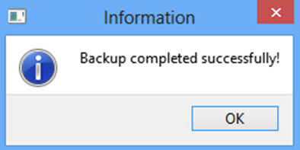
После этого, если пользователь выберет файлы, появится окно для выбора директории назначения и уже после этого он может указать имя для файла-архива и, при необходимости, указать пароль для доступа к архиву.
По завершению сжатые данные помещаются в файл с именем файла c расширением «.zipp», который расположен в указанной пользователем папке. После окончания сжатия на экране отобразится модальный диалог, сигнализирующий о статусе операции.

Slide 13
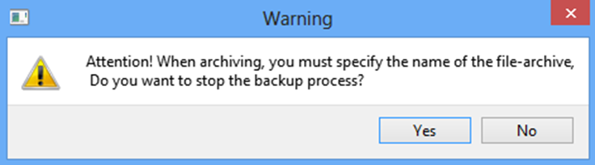
Процесс декомпрессии производится аналогично – сначала производится выбор файла, затем, при необходимости, пароль, потом директории и по окончании процесса появляется информационное окно.
В процессе работы с приложением предусмотрена возможность отказа от дальнейших действий при компрессии или декомпрессии. На любом этапе при выборе файла или директории пользователь может по какой-то причине передумать и решить отменить операцию. В этом случае программа через предупреждающее окно уточнит, действительно ли пользователь хочет отменить архивацию или разархивации. Дальнейшее зависит от ответа - либо программа продолжит свою работу, либо вернется в главное меню.
Notes:
Процесс сжатия файлов также происходит в фоновом режиме. В это время на экране появляется знак ожидания и пользователь ничего не может сделать, т.к. все кнопки в главном меню становятся неактивные.

Slide 14
В версии с графическим интерфейсом есть также возможность просматривать справочную программу о разработчике, получать информацию о работе GUI- и CLI-версии через руководство пользователя.

Slide 15
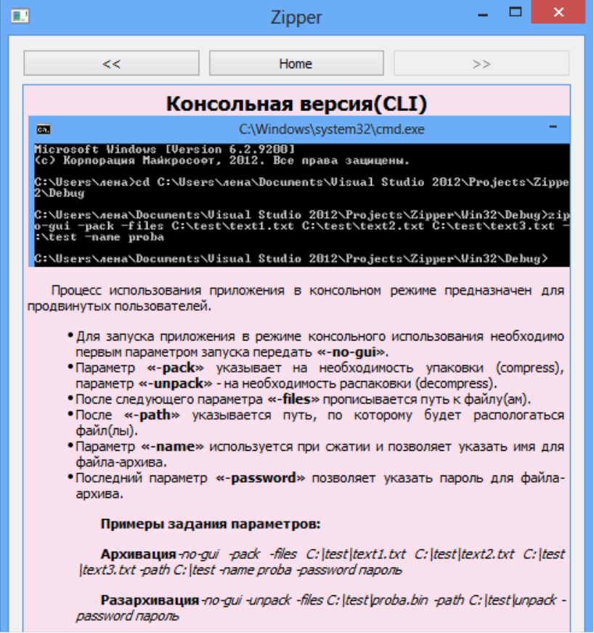
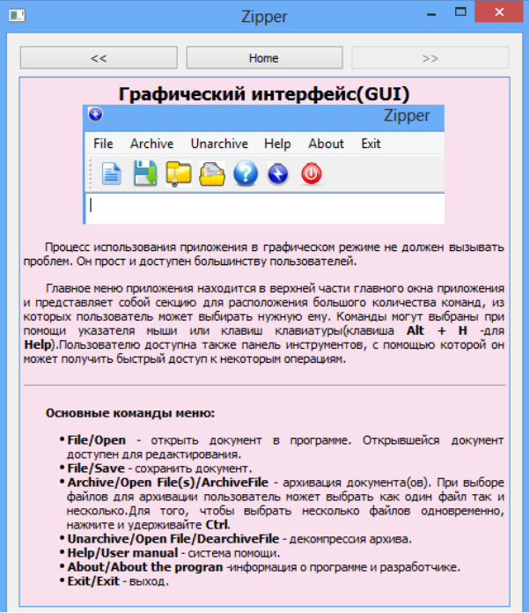

Slide 16
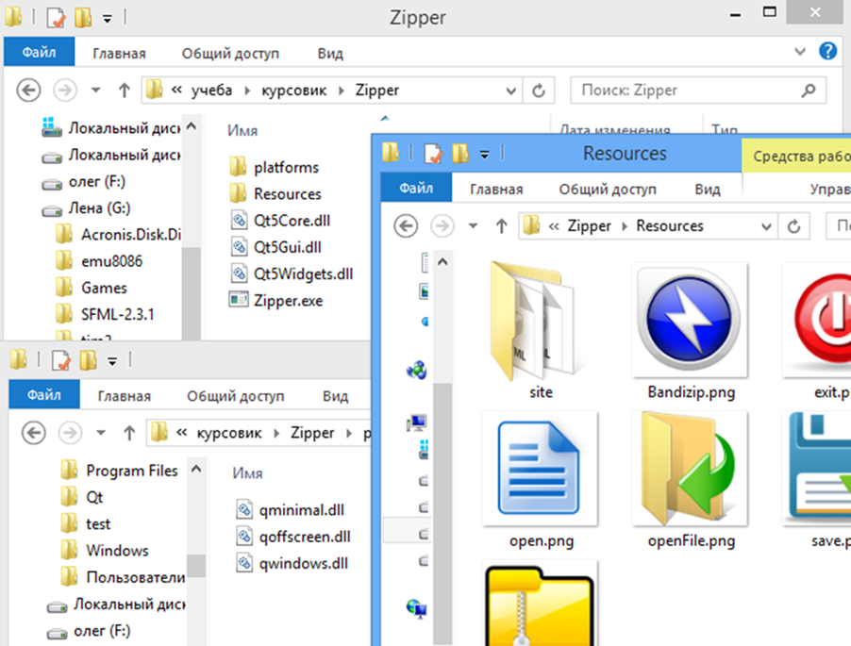
После функционального и нагрузочного тестирования был также проведен тест на совместимость. Это необходимо было сделать для того, чтобы в дальнейшем не возникали трудности при запуске программы на другом устройстве. Основная трудность здесь возникла с тем, что при разработке графического интерфейса использовалась библиотека QT, которая при запуске QT приложения на другом компьютере без установленной QT не работала. Решение нашлось во включении в папку с экзешником и ресурсами некоторых dynamic link library (DLL). Итоговая сборка, работающая на других компьютерах, изображена на рисунке.
Notes:
Таким образом, в результате проведенных видов тестирования было получено более защищенное приложение, адекватно реагирующее на возможные ошибочные ситуации.

Slide 17
Результатом данной работы является созданная программа-архиватор «Zipper». Разработанный продукт является полностью функциональным (все необходимые функции в нем реализованы) и ,в перспективе, может использоваться для реального применения в частном порядке.
Несмотря на это, допускается его дальнейшая модернизация, как в плане улучшения отдельных характеристик (скорость и степень сжатия) так и в плане функциональных и алгоритмических возможностей (использование нескольких алгоритмов в различных комбинациях). Последнее позволит утилите работать с файлами различных расширений, более эффективно сжимать их, используя различные методы сжатия с потерями или без.
В ходе выполнения работы были получены дополнительные навыки в программировании на языке C++ и использовании возможностей QT, а также навыки проектирования программного проекта, моделирования требований, проведения тестирования и составления документации.

